Slide 1
Теория и практика ведения официальных аккаунтов в социальных сетях
муниципальное дошкольное образовательное автономное учреждение «Детский сад №123 «Гармония» комбинированного вида г. Орска»
Подготовил: воспитатель I кв. категории
Гончаренко Дарья Викторовна

Slide 2
Основные проблемы при ведении группы:
1
«Наигрались»
2
Работа «для галочки»
3
Отсутствие уникальности
4
Хаотичная активность
5
Приверженность одной соцсети
6
Нет работы на вовлечние аудитории

Slide 3
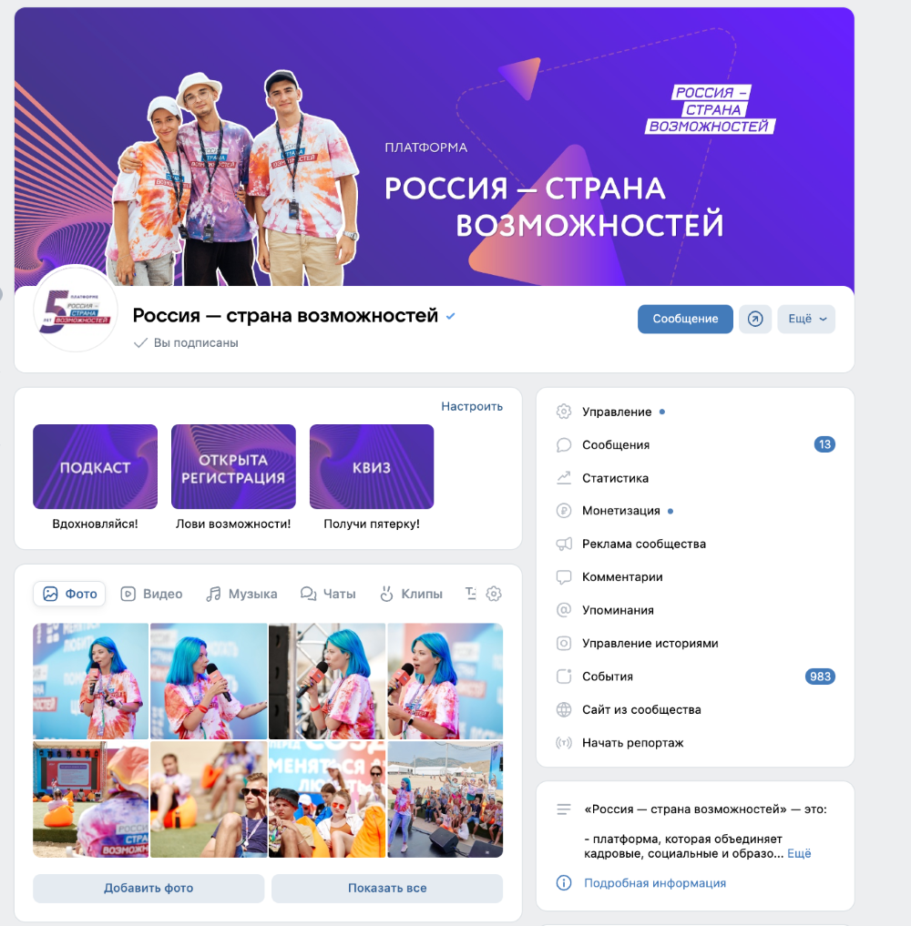
РЕКОМЕНДАЦИИ ПО ВЕДЕНИЮ ОФИЦИАЛЬНОГО АККАУНТА В СОЦИАЛЬНЫХ СЕТЯХ
Ответственность
На официальных страницах должны быть указаны сведения
Оформление

Slide 4

ЛАЙФХАКИ ДЛЯ ГОСПАБЛИКА
Сформулируйте ЗАЧЕМ
Сформулируйте
КТО
Сформулируйте
КАК

Slide 5
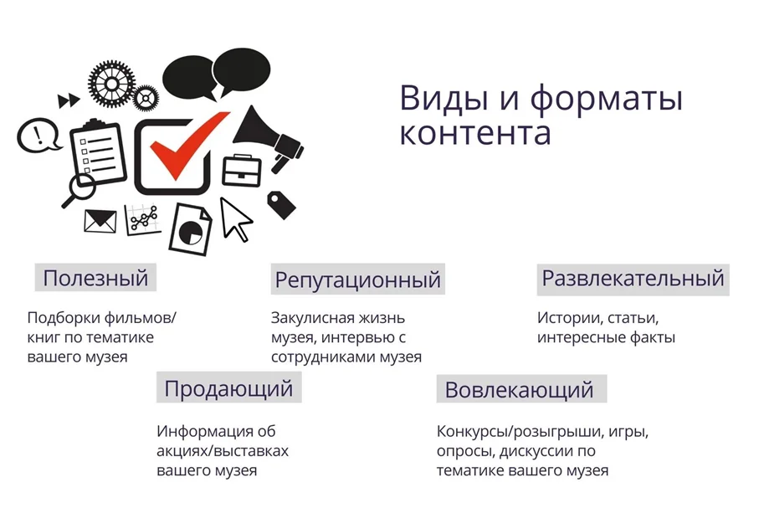
КОНТЕНТ-ПЛАН В СОЦИАЛЬНЫХ СЕТЯХ

Slide 6
5 пунктов успешного контент-плана для развития социальной сети:
Создайте таблицу-календарь, в которой необходимо по дням указать вид и формат публикации.
Придумайте тему для каждого вида контента. Анализ опубликованных ранее постов в вашем аккаунте, поможет вам понять, какой контент больше всего нравится вашей целевой аудитории.
Подготовьте пост к публикации: напишите текст, обработайте графический материал.
Пользуйтесь отложенным постингом это позволит публиковать контент своевременно (например, ВКонтакте можно в выпадающем списке выбрать таймер, под текстовым полем поста появится выбор времени - вы сможете назначить дату и точное время его публикации).
Помните, что стоит размещать не менее одного поста в день, но не более трёх.

Slide 7
БРЕНДИРОВАНИЕ ГОСПАБЛИКОВ
Доверие
Обмен информацией
Развитие
Влияние

Slide 8
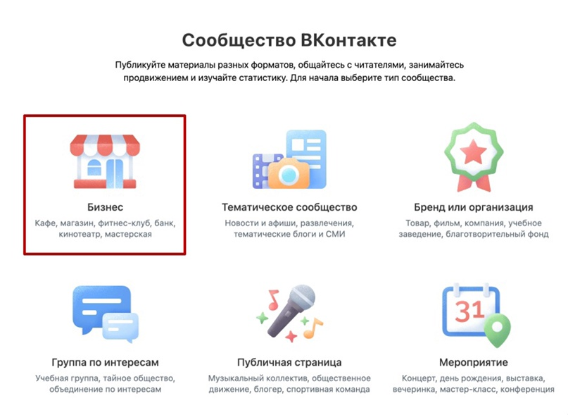
Кому необходим фирменный стиль?
Образовательные учреждения
Театры, библиотеки, парки
Дома культуры, музеи
Органы исполнительной власти (министерства, департаменты)
Местное самоуправление (мэрия)
Медицинские учреждения

Slide 9
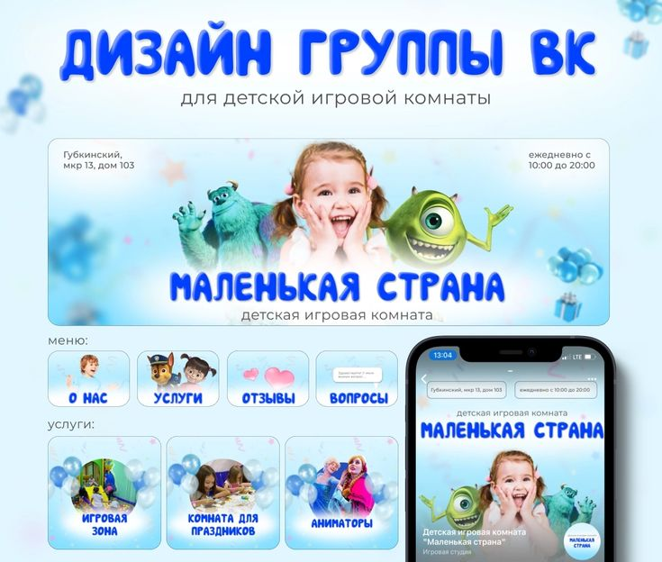
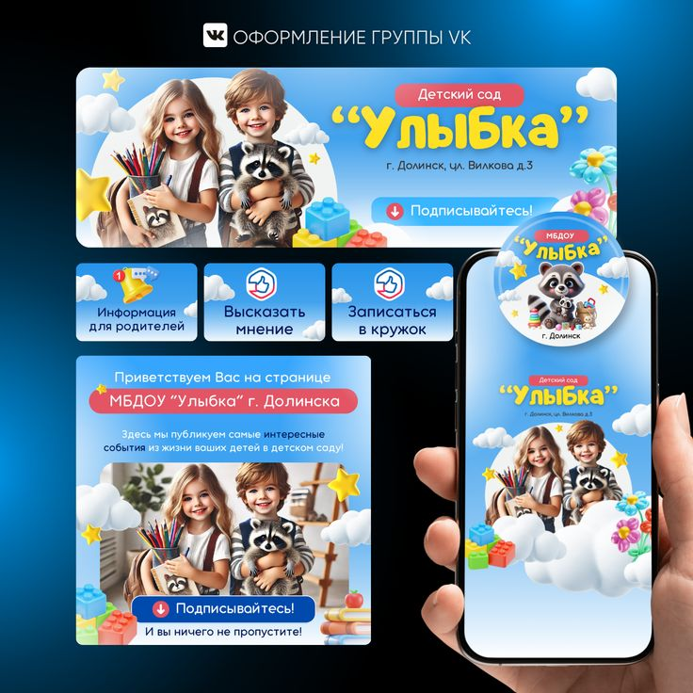

Slide 10
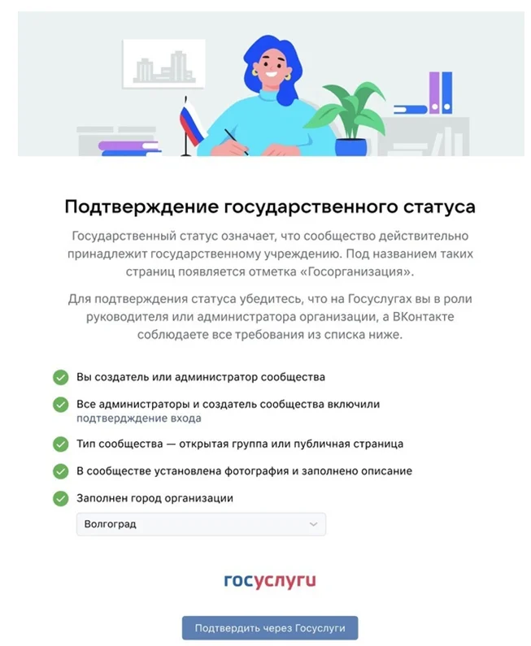
ОТМЕТКА ГОСОРГАНИЗАЦИИ В СООБЩЕСТВЕ
Обязательные требования для получения статуса:
*вы создатель или администратор сообщества;
*у всех администраторов и создателя сообщества включено подтверждение входа;
*тип сообщества — открытая группа или публичная страница;
* название сообщества корректно и в нём не более 48 символов;
*в сообществе установлена фотография и заполнено описание;
* в настройках сообщества выбрана одна тематик

Slide 11

Спасибо за
Внимание!

Slide 12
Литература
1. Фёдор Вирин, «Интернет-маркетинг. Полный сборник практических инструментов»
2. Дмитрий Румянцев, «Продвижение сообществ во ВКонтакте. Системный подход»
3. Миколай Пискорски. Аккаунт. Реактивное продвижение в социальных сетях
4. Ольга Лукинова, «Цифровой этикет»

